Slide 1
Em hãy quan sát và nhận xét bảng điểm có điều gì không hợp lí ?
- Ba cột điểm với cột họ tên và stt nằm trong một trang còn cột điểm trung bình nằm ở trang khác
Vậy nếu in ra giấy thì sao?

Slide 2
Tuần 3
Tiết 5,6
Ngày dạy 3-7/2/2020
Bài 7: trình bày và in trang tính

Slide 3
B1. Nháy chuột vào bảng chọn File
1. Xem trước khi in
Quan sát
Xem trước khi in rất quan trọng, giúp ta kiểm tra lại trang tính xem đã hợp lí chưa. Nếu chưa ta điều chỉnh lại trước khi in
B2. Nháy chuột chọn Print
Xem trang trước
Xem trang kế tiếp

Slide 4
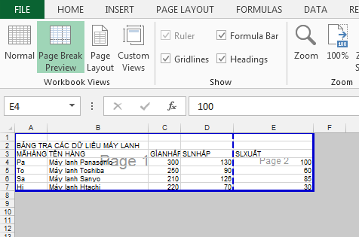
2. Điều chỉnh ngắt trang
B1. Nháy chuột vào View
B2. Chọn Braek preview đường kẻ nét đứt là đường ngắt trang
B3. đưa chuột vào đường nét đứt khi có dấu kéo thả để chỉnh ngắt trang
Đường ngắt tranag

Slide 5
3. Thay đổi lề cho trang in
Top
Lề trên
Right
Lề phải
Left
Lề trái
Bottom
Lề dưới

Slide 6
* Đặt lề cho trang in
B1. Mở bảng trong Page Layout trong nhóm Page Setup-> →Margins.
B2. Khi đó hộp thoại Page Setup xuất hiện
B3 . Ta tiến hành đặt lề cho trang in
B4. Nhấn Ok
Lề trên
Lề trái
Lề phải
Lề dưới

Slide 7
4. Giấy in và hướng giấy in
- Theo mặc định bảng tính được chọn khổ giấy Letter
- Để chọn khổ giấy A4 hướng giấy đứng em thực hiện các bước
a. Hướng giấy in
B1. Mở bảng chọn Page Layout->Page setup
B2. Chọn lệnh Orientation chọn Portait(trang đứng), Lanscape(trang ngang)
Chọn hướng trang tin

Slide 8
b. Giấy in
B1. Mở bảng chọn Page Layout trong nhóm Page Setup
B2.Chọn Size và chọn khổ giấy A4
Chọn khổ giấy in

Slide 9
5. In trang tính
B1. Trước trang tính em hãy xem lại tranh tính một lần nữa bằng nút lệnh Print Preview
B2. Nháy chuột vào biểu tượng hình cái máy in( Print) ở trên thanh điều khiển nhanh
In trang tính

Slide 10
Vận dụng :
Trả lời các câu hỏi sgk và về nhà chuẩn bị cho bài thực hành tuần sau

